Slide 1

Номинация «Комфортный город» ПРОЕКТ «Наш след на Земле»
Международная премия
#МЫВМЕСТЕ
Волонтёрский отряд «Добрые сердца»
Куратор старшая вожатая
Н.А. Мещерякова
МБОУСОШ с. Никульевка
Башмаковского района Пензенской области

Slide 2

Актуальность проекта
Село Никульевка расположено на территории муниципального образования Алексеевского сельсовета в южной части Башмаковского района, в 200 км от областного центра г. Пенза и в 35 км от районного центра р. п. Башмаково. Общая площадь сельсовета составляет 10278 га.
На территории Алексеевского сельсовета проживает 1125 человек.
с. Никульевка – достаточно крупный населённый пункт, в котором отсутствуют благоустроенные места для культурного отдыха жителей. Аллея, выращенная сообща, стала бы не только точкой единения людей, но и местом где бы можно было отдохнуть всей семьёй, погулять пожилым людям и мамам с маленькими детьми. До сих пор местом прогулок является центральная улица, на которой из-за автомобильного движения, гулять опасно.
Проект актуален и потому, что Никульевские земли очень плодородны. При хорошем уходе уже через несколько лет аллея станет символом нашего села.

Slide 3
Закладка аллеи – реальное решение существующих проблем. Для этого есть все необходимые условия: площадь, партнёры, на помощь которых можно опереться как в пополнении теоретических знаний, так и в организации практической деятельности; сельские умельцы, которые помогут в благоустройстве этой территории, многочисленные участники проекта (родители, учителя, учащиеся, жители села, администрация села), желающие преобразовать любимое село.

Slide 4
Описание проекта
Девиз проекта: «Укрась село родное!»
Проект «Наш след на Земле» будет выполняться волонтерами отряда «Добрые сердца», учителями, родителями, членами общественных организаций, жителями села при поддержке организаций-партнёров.
Данный проект необходим нашим детям и в целом жителям села, так как он позволит оздоровить учащихся, обеспечить населённый пункт культурной зоной, преобразить село, и дальнейшее расширение и осуществление проектной деятельности.

Slide 5
Цель и задачи проекта
Цель: Преобразование родного села, целенаправленное использование земельных площадей.
Задачи:
- Оздоровление детей путём их вовлечения в трудовую деятельность.
Воспитание у школьников любви к земле, труду, к природе родного края.
- Сохранение культурных традиций, духовно-нравственное воспитание учащихся.
Повышение уровня экологической культуры учащихся школы.
- Объединение социума села для закладки аллеи.
- Оборудование культурной зоны отдыха.

Slide 6
Реализация проекта
Подготовка площади под зону отдыха:
- вспашка земли площадью 1 га;
- разбивка аллеи;
- посадка саженцев, параллельно с копкой посадочных ям;
Дальнейший уход за саженцами.
Оборудование культурной зоны:
установка уличных фонарей;
асфальтирование дорожки вдоль храма Св. Иоанна Златоуста
установка скамеек для отдыха жителей села.
Численность волонтёров в проекте - 30 человек.
Продолжительность проекта 4 года: апрель 2018 г.- май 2022 г.

Slide 7
Этапы реализации проекта
На подготовительном этапе для достижения поставленной перед собой цели мы сначала провели исследовательскую работу по изучению природы родного села, исследованию местности, карт зон использования территории, карт почв.
На следующем этапе реализации данного проекта изучили технологию выращивания сосны в питомнике. Приобрели саженцы при содействии экологического движения «ЭКА» - проект «Больше кислорода». Организовали на школьной территории питомник (площадью 0,03 га) для выращивания более крупного посадочного материала – саженцев. Пересадку сеянцев проводили весной, чтобы поврежденная при пересадке корневая система успела частично восстановиться.

Slide 8
Подросшие саженцы пересадим на постоянное место. Место под разбивку будущей зоны отдыха определили. Это свободное место при въезде в наше село, а именно возле церкви Святаго Иоанна Златоуста площадью 1га.
На месте посадки саженцев почва по составу и свойствам соответствует данным требованиям. Необходимо ухаживать за саженцами: поливать, удалять высокую траву.
По окончании высадки саженцев, планируется асфальтирование дорожки вдоль аллеи посаженных сосен, установка уличных фонарей и скамеек для отдыха.

Slide 9
Ожидаемый результат
Повышение уровня заинтересованности в защите и сохранении природной среды;
Повышение и пропаганда экологической культуры обучающихся;
Создание благоприятных условий для сохранения и укрепления здоровья обучающихся;
Целенаправленное использование земельной площади;
Посадка саженцев сосны;
Использование культурной зоны отдыха;
Привлечение внимания населения села к проблемам озеленения и благоустройства территории, сохранения экологической безопасности своего села.

Slide 10

Песня «Мой родной уголок»
Слова ветерана педагогического труда МБОУСОШ с.Никульевка Т.А. Воеводиной Музыка музыкального руководителя СДК А.А. Кашавцева
Мой родной уголок, что зовётся Никульевкой
Затерялся среди живописных полей.
Я хочу вновь и вновь выходить за околицу
Любоваться чудесной деревенькой моей.
Здесь прошло моё детство озорное, весёлое.
Здесь впервые с любимой я рассветы встречал.
Вспоминаю тропинки и берёзки кудрявые,
По которым в разлуке очень сильно скучал.

Slide 11
3. Вдоль дороги посадки с тополями и клёнами
Провожают, встречают и зовут в дальний путь.
Как отрадно вернуться на сторонушку милую
И всей грудью прекрасный свежий воздух вдохнуть.
4. На полях колосится золотая пшеница
Жаворонок высоко в синем кружит
Нет милее и красивей Никульевки нашей
Нам приятно здесь и всем вместе дружить.

Slide 12
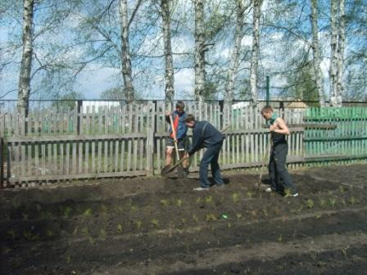
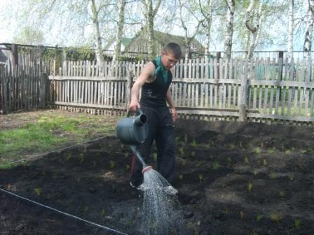
Выращивание саженцев в школьном питомнике

Slide 13
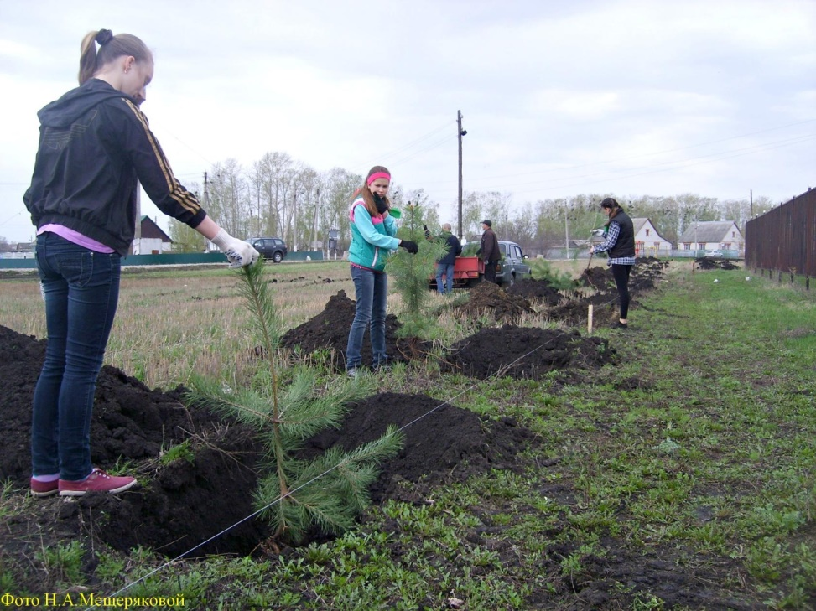
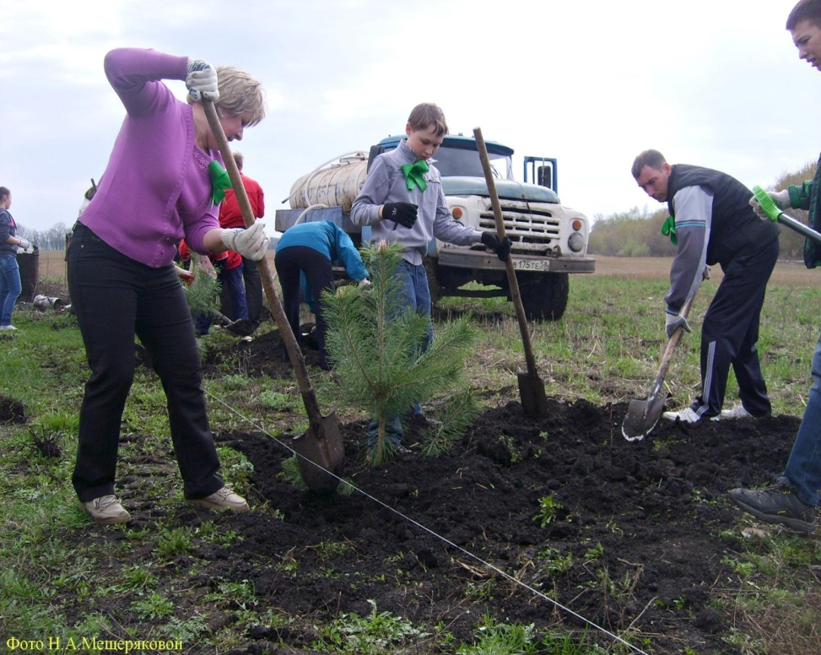
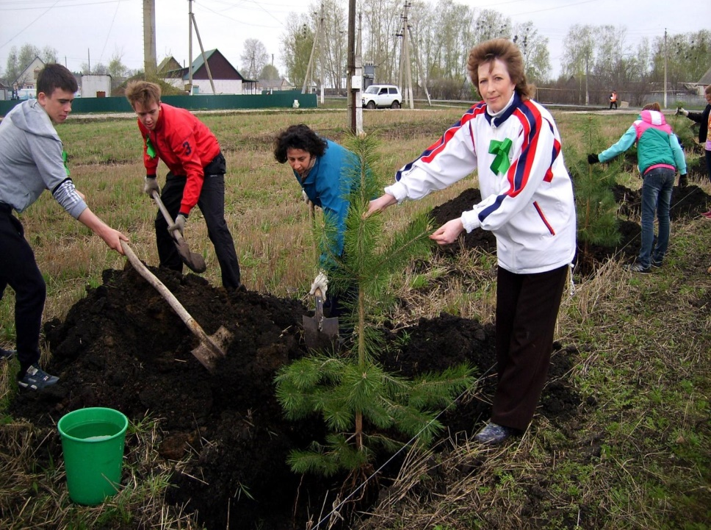
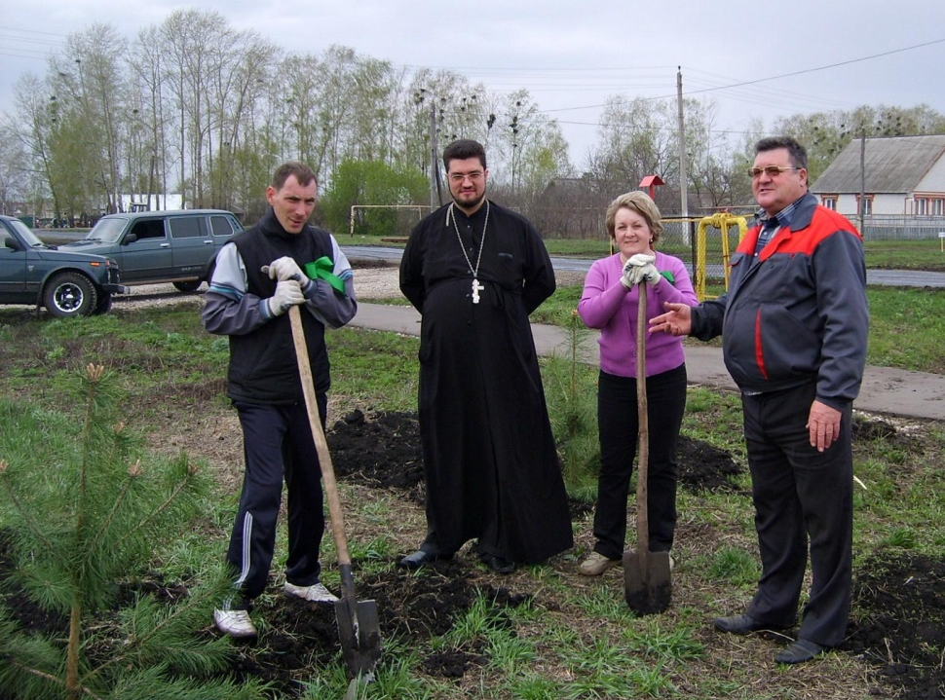
Реализация проекта - апрель 2018

Slide 14
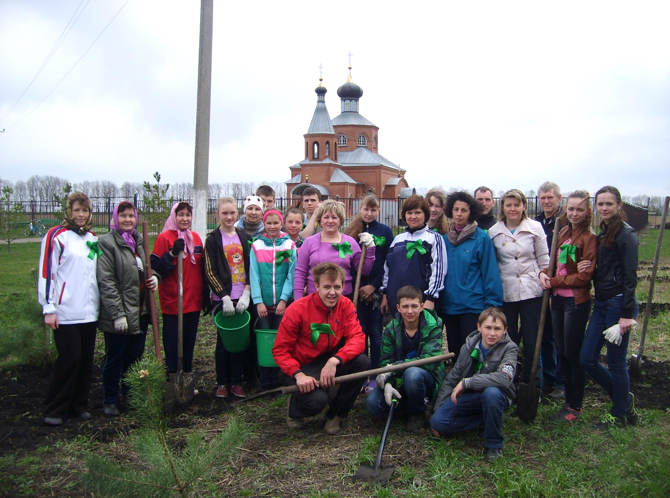

Slide 15
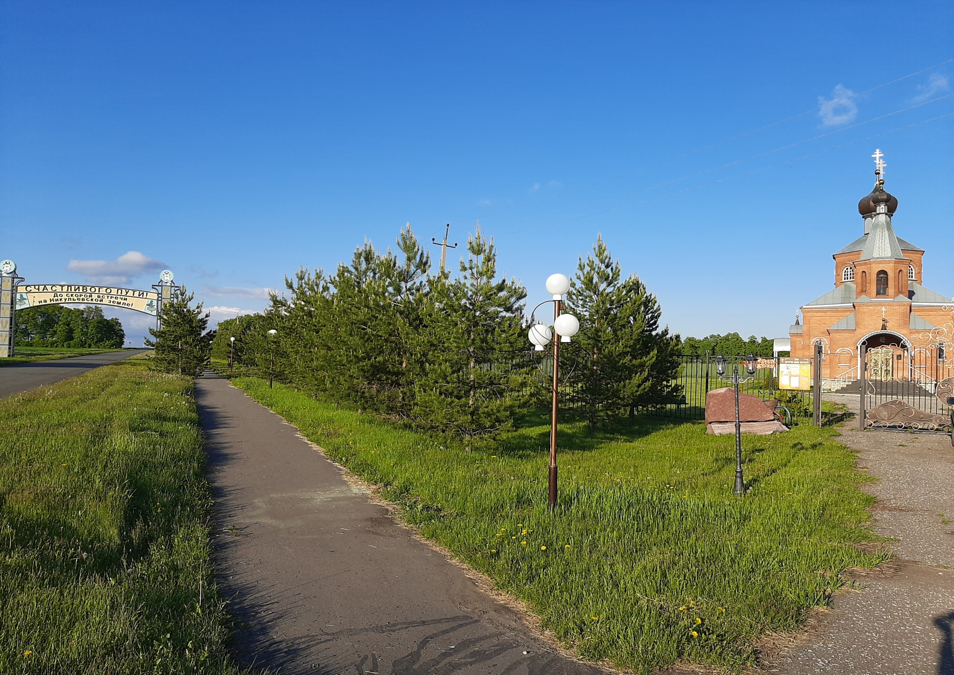
Промежуточный результат проекта - май 2021 г.

